Slide 1
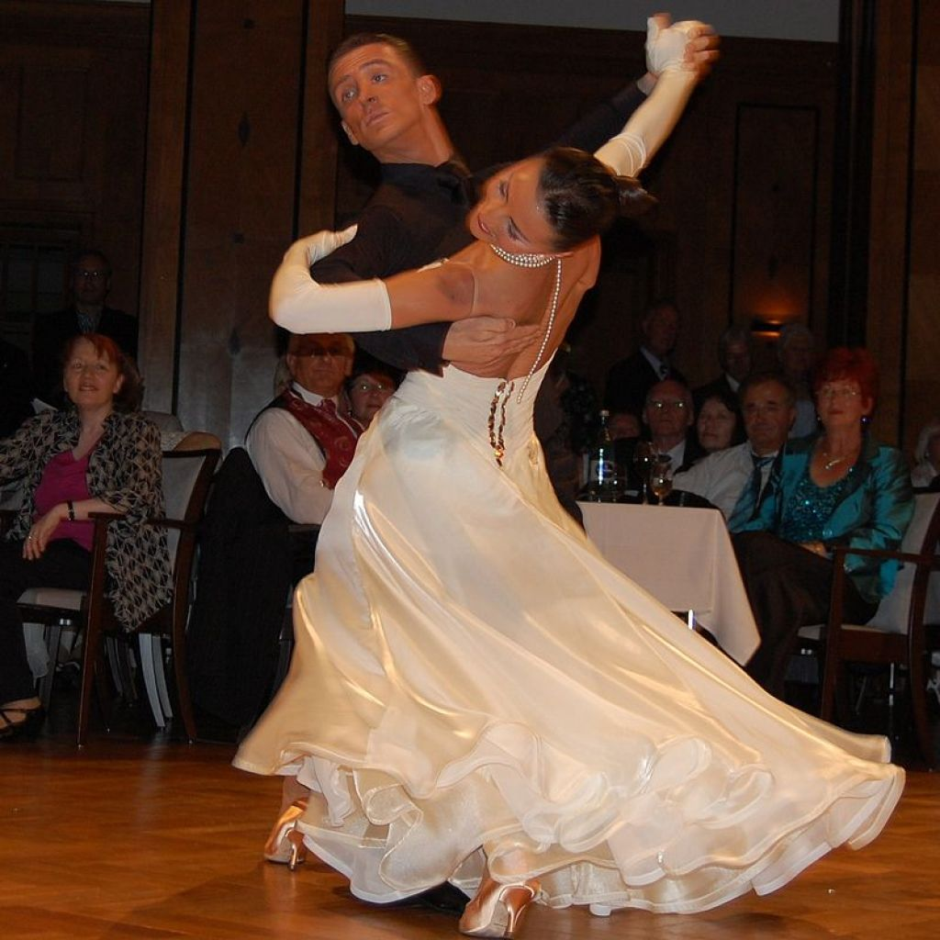
Dunajski valček
8.R
Maj, 2020

Slide 2
Poglej spodnji posnetek:
Ali poznaš naslov glasbenega dela?
Znaš zaplesati ta ples?
https://www.youtube.com/watch?v=IDaJ7rFg66A

Slide 3
DUNAJSKI VALČEK
Je priljubljen ples iz 19. stoletja, nastal na Dunaju.
Eleganten, vendar hiter ples v tri četrtinskem taktu (štejemo do 3).
Najznamenitejši skladatelji tega plesa so iz družine STRAUSS. Začetnik je Johann Strauss starejši, najbolj priljubljen pa je njegov sin JOHANN STRAUSS mlajši, znan kot kralj valčkov.
Najznamenitejši valček je NA LEPI MODRI DONAVI (1. posnetek).

Slide 4
Ostali plesi
Strauss mlajši je pisal:
valčke,
polke,
quadrille (četvorke, ki jih danes plešejo maturantje),
koračnice
operete.

Slide 5
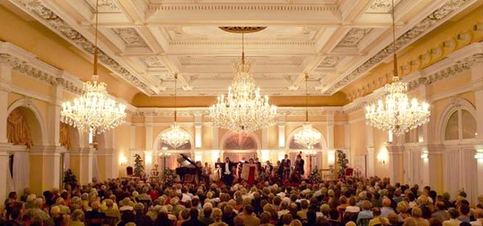
Novoletni koncert
Na Dunaju je vsako leto 1. januarja koncert s Straussovo glasbo, saj je še danes zelo priljubljena.
*Karte za ta koncert, so zakupljene že za 10 let vnaprej!*
Pri nas je prenos koncerta 1. januarja na RTV SLO 1.

